Slide 1
Linux I/O 原理和 Zero-copy 技术

Slide 2
主要内容
简述Linux I/O
零拷贝 (Zero-copy)
总结

Slide 3
导言
如今的网络应用早已从 CPU 密集型转向了 I/O 密集型，网络服务器大多是基于 C
-S 模型，也即 客户端 - 服务端 模型，客户端需要和服务端进行大量的网络通信，这也决定了
现代网络应用的性能瓶颈：I/O。
传统的 Linux 操作系统的标准 I/O 接口是基于数据拷贝操作的，即 I/O 操作会导致数据在
操作系统内核地址空间的缓冲区和用户进程地址空间定义的缓冲区之间进行传输。设置缓
冲区最大的好处是可以减少磁盘 I/O 的操作，如果所请求的数据已经存放在操作系统的高
速缓冲存储器中，那么就不需要再进行实际的物理磁盘 I/O 操作；然而传统的 Linux I/O
在数据传输过程中的数据拷贝操作深度依赖 CPU，比如需要 CPU 去执行数据拷贝、处理相
关信号的操作，这也就限制了操作系统有效进行数据传输操作的能力。
I/O 是决定网络服务器性能瓶颈的关键，而传统的 Linux I/O 机制又会导致大量的数据拷贝操
作，损耗性能，所以我们亟需一种新的技术来解决数据大量拷贝的问题，这个答案就是零拷
贝(Zero-copy)。

Slide 4
I/O 模式
在 Linux 或者其他 Unix-like 操作系统里，I/O 模式一般有三种：
程序控制 I/O
中断驱动 I/O
DMA I/O

Slide 5
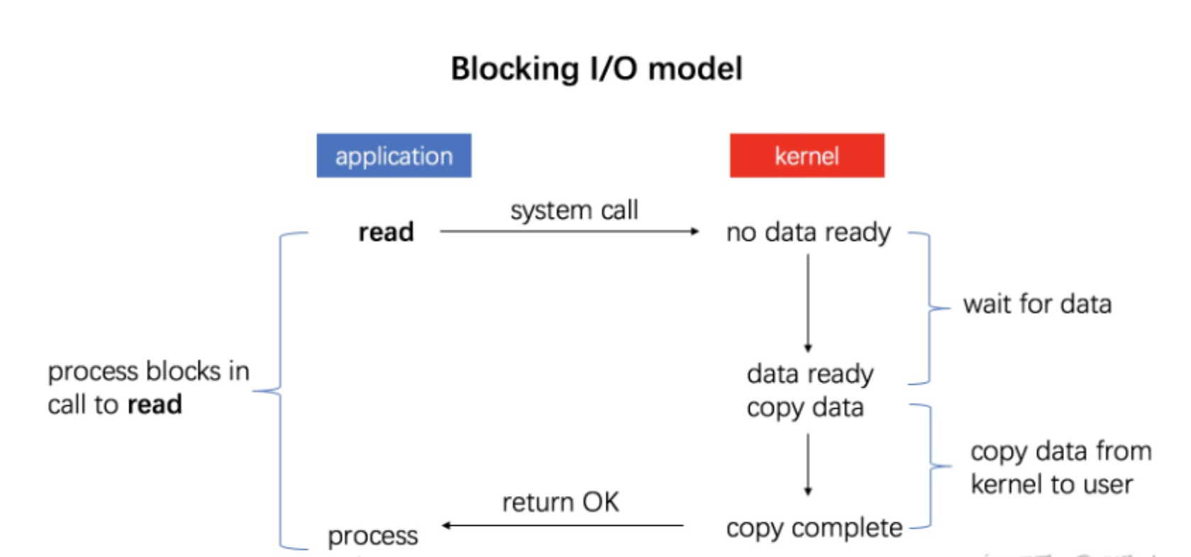
一、程序控制 I/O
这是最简单的一种 I/O 模式，也叫忙等待或者轮询：用户通过发起一个系统调用，陷入内核态，内核将系统调用翻译成一个对应设备驱动程序的过程调用，接着设备驱动程序会启动 I/O 不断循环去检查该设备，看看是否已经就绪，一般通过返回码来表示，I/O 结束之后，设备驱动程序会把数据送到指定的地方并返回，切回用户态。
比如发起系统调用 read()：

Slide 6
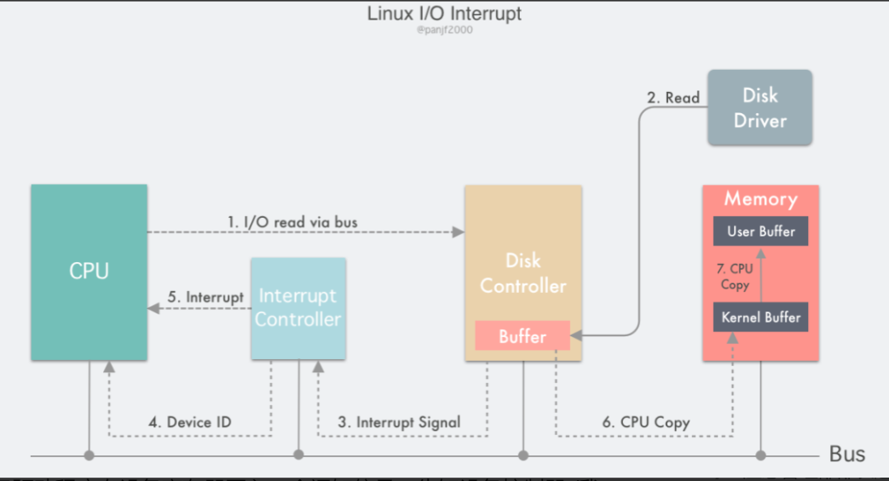
二、中断驱动 I/O
1.用户进程发起一个 read() 系统调用读取磁盘文件，陷入内核态并由其所在的 CPU 通过设备驱动程序向设备寄存器写入一个通知信号，告知设备控制器 (这里是磁盘控制器)要读取数据；
2.磁盘控制器启动磁盘读取的过程，把数据从磁盘拷贝到磁盘控制器缓冲区里；
3.完成拷贝之后磁盘控制器会通过总线发送一个中断信号到中断控制器，如果此时中断控制器手头还有正在处理的中断或者有一个和该中断信号同时到达的更高优先级的中断，则这个中断信号将被忽略，而磁盘控制器会在后面持续发送中断信号直至中断控制器受理；
4.中断控制器收到磁盘控制器的中断信号之后会通过地址总线存入一个磁盘设备的编号，表示这次中断需要关注的设备是磁盘；
5.中断控制器向 CPU 发起一个磁盘中断信号；
6.CPU 收到中断信号之后停止当前的工作，把当前的 PC/PSW 等寄存器压入堆栈保存现场，然后从地址总线取出设备编号，通过编号找到中断向量所包含的中断服务的入口地址，压入 PC 寄存器，开始运行磁盘中断服务，把数据从磁盘控制器的缓冲区拷贝到主存里的内核缓冲区；
7.最后 CPU 再把数据从内核缓冲区拷贝到用户缓冲区，完成读取操作，read() 返回，切换回用户态。

Slide 7
三、DMA I/O 并发系统的性能高低究其根本，是取决于如何对 CPU 资源的高效调度和使用，而回头看前面的中断驱动 I/O 模式的流程，可以发现第 6、7 步的数据拷贝工作都是由 CPU 亲自完成的，也就是在这两次数据拷贝阶段中 CPU 是完全被占用而不能处理其他工作的，那么这里明显是有优化空间的； 第 7 步的数据拷贝是从内核缓冲区到用户缓冲区，都是在主存里，所以这一步只能由 CPU 亲自完成，但是第 6 步的数据拷贝，是从磁盘控制器的缓冲区到主存，是两个设备之间的数据传输，这一步并非一定要 CPU 来完成，可以借助 DMA 来完成，减轻 CPU 的负担。 DMA 全称是 Direct Memory Access，也即直接存储器存取，是一种用来提供在外设和存储器之间或者存储器和存储器之间的高速数据传输。整个过程无须 CPU 参与，数据直接通过 DMA 控制器进行快速地移动拷贝，节省 CPU 的资源去做其他工作。 目前，大部分的计算机都配备了 DMA 控制器，而 DMA 技术也支持大部分的外设和存储器。借助于 DMA 机制，计算机的 I/O 过程就能更加高效。

Slide 8
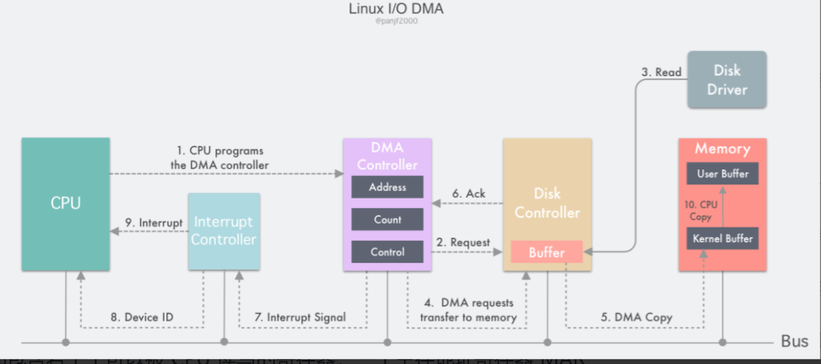
三、DMA I/O
DMA 控制器内部包含若干个可以被 CPU 读写的寄存器：一个主存地址寄存器 MAR（存放要交换数据的主存地址）、一个外设地址寄存器 ADR（存放 I/O 设备的设备码，或者是设备信息存储区的寻址信息）、一个字节数寄存器 WC（对传送数据的总字数进行统计）、和一个/多个控制寄存器。
1.用户进程发起一个 read() 系统调用读取磁盘文件，陷入内核态并由其所在的 CPU 设置 DMA 控制器的寄存器：把内核缓冲区和磁盘文件的地址分别写入 MAR 和 ADR 寄存器，然后把期望读取的字节数写入 WC 寄存器，启动 DMA 控制器；
2.DMA 控制器根据 ADR 寄存器里的信息知道这次 I/O 需要读取的外设是磁盘的某个地址，便向磁盘控制器发出一个命令，通知它从磁盘读取数据到其内部的缓冲区里；
3.磁盘控制器启动磁盘读取的过程，把数据从磁盘拷贝到磁盘控制器缓冲区里，并对缓冲区内数据的校验和进行检验，如果数据是有效的，那么 DMA 就可以开始了；

Slide 9
4.DMA 控制器通过总线向磁盘控制器发出一个读请求信号从而发起 DMA 传输，这个信号和前面的中断驱动 I/O 小节里 CPU 发给磁盘控制器的读请求是一样的，它并不知道或者并不关心这个读请求是来自 CPU 还是 DMA 控制器；
5.紧接着 DMA 控制器将引导磁盘控制器将数据传输到 MAR 寄存器里的地址，也就是内核缓冲区；
6.数据传输完成之后，返回一个 ack 给 DMA 控制器，WC 寄存器里的值会减去相应的数据长度，如果 WC 还不为 0，则重复第 4 步到第 6 步，一直到 WC 里的字节数等于 0；
7.收到 ack 信号的 DMA 控制器会通过总线发送一个中断信号到中断控制器，如果此时中断控制器手头还有正在处理的中断或者有一个和该中断信号同时到达的更高优先级的中断，则这个中断信号将被忽略，而 DMA 控制器会在后面持续发送中断信号直至中断控制器受理；
8.中断控制器收到磁盘控制器的中断信号之后会通过地址总线存入一个主存设备的编号，表示这次中断需要关注的设备是主存；
9.中断控制器向 CPU 置起一个 DMA 中断的信号；
10.CPU 收到中断信号之后停止当前的工作，把当前的 PC/PSW 等寄存器压入堆栈保存现场，然后从地址总线取出设备编号，通过编号找到中断向量所包含的中断服务的入口地址，压入 PC 寄存器，开始运行 DMA 中断服务，把数据从内核缓冲区拷贝到用户缓冲区，完成读取操作，read() 返回，切换回用户态。

Slide 10
传统 I/O 读写模式
Linux 中传统的 I/O 读写是通过 read()/write() 系统调用完成的，read() 把数据从存储器 (磁盘、网卡等) 读取到用户缓冲区，write() 则是把数据从用户缓冲区写出到存储器：
#include <unistd.h>
ssize_t read(int fd, void *buf, size_t count);
ssize_t write(int fd, const void *buf, size_t count);

Slide 11
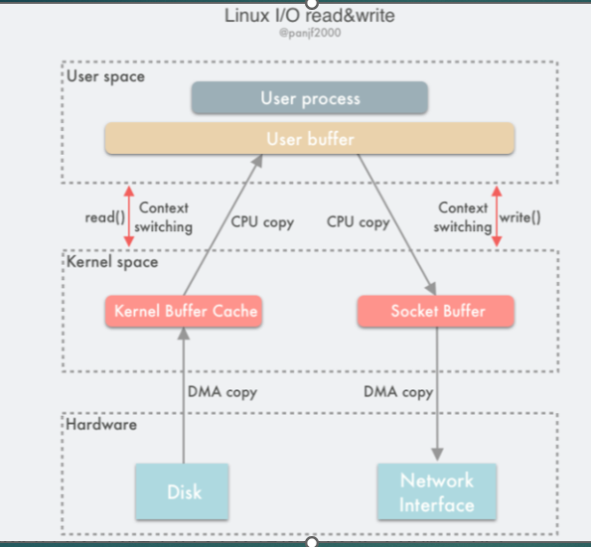
一次完整的读磁盘文件然后写出到网卡的底层传输过程如下：
可以清楚看到这里一共触发了 4 次用户态和内核态的上下文切换，分别是 read()/write() 调用和返回时的切换，2 次 DMA 拷贝，2 次 CPU 拷贝，加起来一共 4 次拷贝操作。
通过引入 DMA，我们已经把 Linux 的 I/O 过程中的 CPU 拷贝次数从 4 次减少到了 2 次，但是 CPU 拷贝依然是代价很大的操作，对系统性能的影响还是很大，特别是那些频繁 I/O 的场景，更是会因为 CPU 拷贝而损失掉很多性能，我们需要进一步优化，降低、甚至是完全避免 CPU 拷贝。

Slide 12
Zero-copy 能做什么？
减少甚至完全避免操作系统内核和用户应用程序地址空间这两者之间进行数据拷贝操作，从而减少用户态 -- 内核态上下文切换带来的系统开销。
减少甚至完全避免操作系统内核缓冲区之间进行数据拷贝操作。
帮助用户进程绕开操作系统内核空间直接访问硬件存储接口操作数据。
利用 DMA 而非 CPU 来完成硬件接口和内核缓冲区之间的数据拷贝，从而解放 CPU，使之能去执行其他的任务，提升系统性能。

Slide 13
Zero-copy 的实现方式有哪些？
而在 Linux 平台上，同样有很多的 zero-copy 技术，新旧各不同，这些不同的实现技术按照其核心思想可以归纳成大致的以下三类：
减少甚至避免用户空间和内核空间之间的数据拷贝：在一些场景下，用户进程在数据传输过程中并不需要对数据进行访问和处理，那么数据在 Linux 的 Page Cache 和用户进程的缓冲区之间的传输就完全可以避免，让数据拷贝完全在内核里进行，甚至可以通过更巧妙的方式避免在内核里的数据拷贝。这一类实现一般是通过增加新的系统调用来完成的，比如 Linux 中的 mmap()，sendfile() 以及 splice() 等。
绕过内核的直接 I/O：这种方式其实和第一种有点类似，也是试图避免用户空间和内核空间之间的数据传输，只是第一种方式是把数据传输过程放在内核态完成，而这种方式则是直接绕过内核和硬件通信，效果类似但原理完全不同。
内核缓冲区和用户缓冲区之间的传输优化：这种方式侧重于在用户进程的缓冲区和操作系统的页缓存之间的 CPU 拷贝的优化。这种方法延续了以往那种传统的通信方式，但更灵活。

Slide 14
减少甚至避免用户空间和内核空间之间的数据拷贝- mmap()
#include <sys/mman.h>
void *mmap(void *addr, size_t length, int prot, int flags, int fd, off_t offset);
int munmap(void *addr, size_t length);
一种简单的实现方案是在一次读写过程中用 Linux 的另一个系统调用 mmap() 替换原先的 read()，mmap() 也即是内存映射（memory map）：把用户进程空间的一段内存缓冲区（user buffer）映射到文件所在的内核缓冲区（kernel buffer）上。

Slide 15
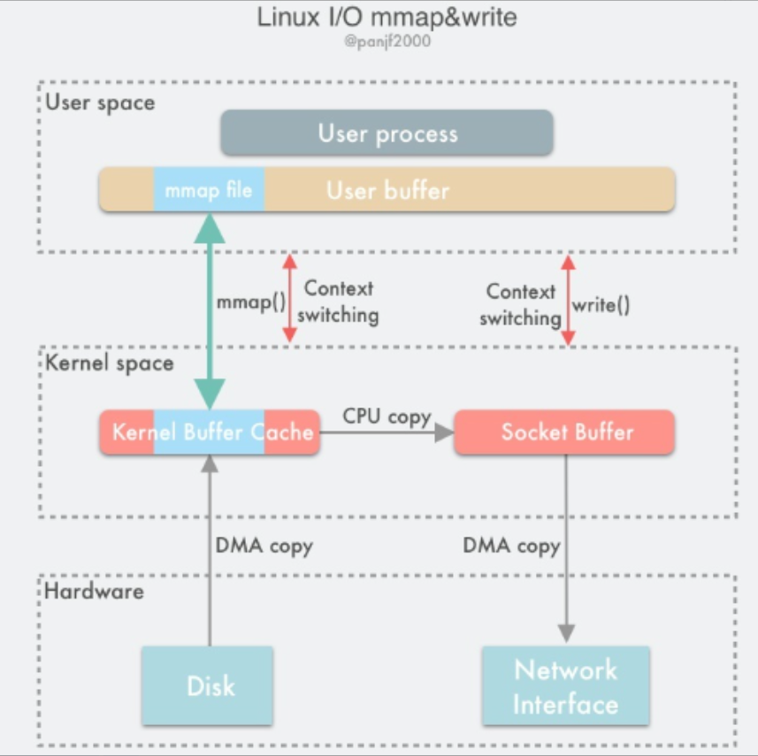
用户进程调用 mmap()，从用户态陷入内核态，将内核缓冲区映射到用户缓存区；
DMA 控制器将数据从硬盘拷贝到内核缓冲区；
mmap() 返回，上下文从内核态切换回用户态；
用户进程调用 write()，尝试把文件数据写到内核里的套接字缓冲区，再次陷入内核态；
CPU 将内核缓冲区中的数据拷贝到的套接字缓冲区；
DMA 控制器将数据从套接字缓冲区拷贝到网卡完成数据传输；
write() 返回，上下文从内核态切换回用户态。

Slide 16
通过这种方式，有两个优点：一是节省内存空间，因为用户进程上的这一段内存是虚拟的，并不真正占据物理内存，只是映射到文件所在的内核缓冲区上，因此可以节省一半的内存占用；二是省去了一次 CPU 拷贝，对比传统的 Linux I/O 读写，数据不需要再经过用户进程进行转发了，而是直接在内核里就完成了拷贝。所以使用 mmap() 之后的拷贝次数是 2 次 DMA 拷贝，1 次 CPU 拷贝，加起来一共 3 次拷贝操作，比传统的 I/O 方式节省了一次 CPU 拷贝以及一半的内存，不过因为 mmap() 也是一个系统调用，因此用户态和内核态的切换还是 4 次。
mmap() 因为既节省 CPU 拷贝次数又节省内存，所以比较适合大文件传输的场景。虽然 mmap() 完全是符合 POSIX 标准的，但是它也不是完美的，因为它并不总是能达到理想的数据传输性能。首先是因为数据数据传输过程中依然需要一次 CPU 拷贝，其次是内存映射技术是一个开销很大的虚拟存储操作：这种操作需要修改页表以及用内核缓冲区里的文件数据替换掉当前 TLB 里的缓存以维持虚拟内存映射的一致性。但是，因为内存映射通常针对的是相对较大的数据区域，所以对于相同大小的数据来说，内存映射所带来的开销远远低于 CPU 拷贝所带来的开销。

Slide 17
sendfile()
#include <sys/sendfile.h>
ssize_t sendfile(int out_fd, int in_fd, off_t *offset, size_t count);
从功能上来看，这个系统调用将 mmap() + write() 这两个系统调用合二为一，实现了一样效果的同时还简化了用户接口。
out_fd 和 in_fd 分别代表了写入和读出的文件描述符，in_fd 必须是一个指向文件的文件描述符，且要能支持类 mmap() 内存映射，不能是 Socket 类型，而 out_fd 在 Linux 内核 2.6.33 版本之前只能是一个指向 Socket 的文件描述符，从 2.6.33 之后则可以是任意类型的文件描述符。off_t 是一个代表了 in_fd 偏移量的指针，指示 sendfile() 该从 in_fd 的哪个位置开始读取，函数返回后，这个指针会被更新成 sendfile() 最后读取的字节位置处，表明此次调用共读取了多少文件数据，最后的 count 参数则是此次调用需要传输的字节总数。

Slide 18
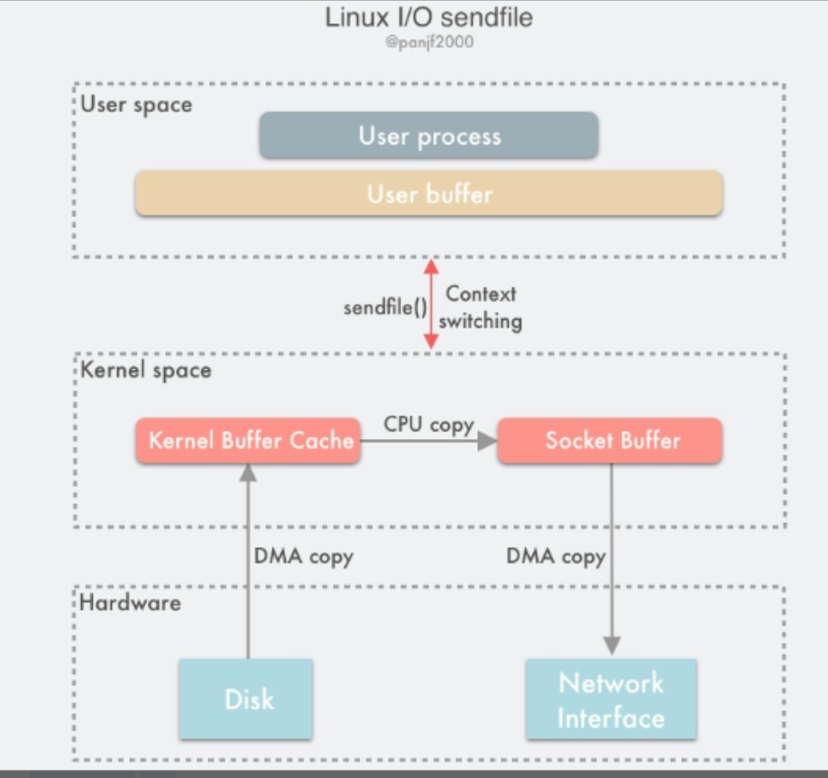
使用 sendfile() 完成一次数据读写的流程如下：
1.用户进程调用 sendfile() 从用户态陷入内核态；
2.DMA 控制器将数据从硬盘拷贝到内核缓冲区；
3.CPU 将内核缓冲区中的数据拷贝到套接字缓冲区；
4.DMA 控制器将数据从套接字缓冲区拷贝到网卡完成数据传输；
5.sendfile() 返回，上下文从内核态切换回用户态。
6.基于 sendfile()， 整个数据传输过程中共发生 2 次 DMA 拷贝和 1 次 CPU 拷贝，这个和 mmap() + write() 相同，但是因为 sendfile() 只是一次系统调用，因此比前者少了一次用户态和内核态的上下文切换开销。

Slide 19
然而 sendfile() 本身是有很大问题的，从不同的角度来看的话主要是：
首先一个是这个接口并没有进行标准化，导致 sendfile() 在 Linux 上的接口实现和其他类 Unix 系统的实现并不相同；
其次由于网络传输的异步性，很难在接收端实现和 sendfile() 对接的技术，因此接收端一直没有实现对应的这种技术；
最后从性能方面考量，因为 sendfile() 在把磁盘文件从内核缓冲区（page cache）传输到到套接字缓冲区的过程中依然需要 CPU 参与，这就很难避免 CPU 的高速缓存被传输的数据所污染。

Slide 20
sendﬁle() with DMA Scatter/Gather Copy
上一小节介绍的 sendfile() 技术已经把一次数据读写过程中的 CPU 拷贝的降低至只有 1 次了，那有没有办法把这仅有的一次 CPU 拷贝也去除掉呢？
通过引入一个新硬件上的支持，我们可以把这个仅剩的一次 CPU 拷贝也给抹掉：Linux 在内核 2.4 版本里引入了 DMA 的 scatter/gather -- 分散/收集功能，并修改了 sendfile() 的代码使之和 DMA 适配。scatter 使得 DMA 拷贝可以不再需要把数据存储在一片连续的内存空间上，而是允许离散存储，gather 则能够让 DMA 控制器根据少量的元信息：一个包含了内存地址和数据大小的缓冲区描述符，收集存储在各处的数据，最终还原成一个完整的网络包，直接拷贝到网卡而非套接字缓冲区，避免了最后一次的 CPU 拷贝：

Slide 21
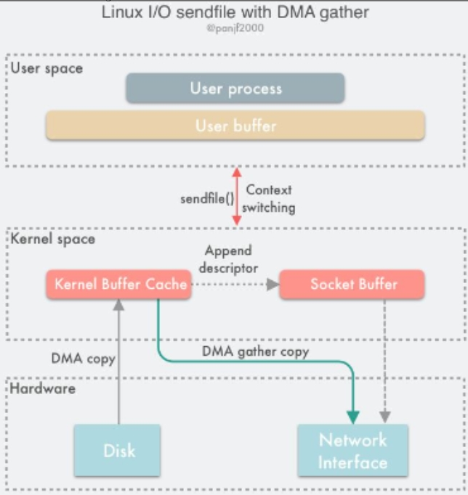
数据传输过程如下：
1.用户进程调用 sendfile()，从用户态陷入内核态；
2.DMA 控制器使用 scatter 功能把数据从硬盘拷贝到内核缓冲区进行离散存储；
3.CPU 把包含内存地址和数据长度的缓冲区描述符拷贝到套接字缓冲区，DMA 控制器能够根据这些信息生成网络包数据分组的报头和报尾
4.DMA 控制器根据缓冲区描述符里的内存地址和数据大小，使用 scatter-gather 功能开始从内核缓冲区收集离散的数据并组包，最后直接把网络包数据拷贝到网卡完成数据传输；
5.sendfile() 返回，上下文从内核态切换回用户态。

Slide 22
基于这种方案，我们就可以把这仅剩的唯一一次 CPU 拷贝也给去除了（严格来说还是会有一次，但是因为这次 CPU 拷贝的只是那些微乎其微的元信息，开销几乎可以忽略不计），理论上，数据传输过程就再也没有 CPU 的参与了，也因此 CPU 的高速缓存再不会被污染了，也不再需要 CPU 来计算数据校验和了，CPU 可以去执行其他的业务计算任务，同时和 DMA 的 I/O 任务并行，此举能极大地提升系统性能。
sendfile() + DMA Scatter/Gather 的零拷贝方案虽然高效，但是也有两个缺点：
这种方案需要引入新的硬件支持；
虽然 sendfile() 的输出文件描述符在 Linux kernel 2.6.33 版本之后已经可以支持任意类型的文件描述符，但是输入文件描述符依然只能指向文件。
这两个缺点限制了 sendfile() + DMA Scatter/Gather 方案的适用场景。

Slide 23
缺点
在传输大文件（GB 级别的文件）的时候，PageCache 会不起作用，那就白白浪费 DMA 多做的一次数据拷贝，造成性能的降低，即使使用了 PageCache 的零拷贝也会损失性能
因为如果你有很多 GB 级别文件需要传输，每当用户访问这些大文件的时候，内核就会把它们载入 PageCache 中，于是 PageCache 空间很快被这些大文件占满。
PageCache 由于长时间被大文件占据，其他「热点」的小文件可能就无法充分使用到 PageCache，于是这样磁盘读写的性能就会下降了；
PageCache 中的大文件数据，没有享受到缓存带来的好处，却耗费 DMA 多拷贝到 PageCache 一次；
所以，针对大文件的传输，不应该使用 PageCache，也就是说不应该使用零拷贝技术，因为可能由于 PageCache 被大文件占据，而导致「热点」小文件无法利用到 PageCache，这样在高并发的环境下，会带来严重的性能问题。

Slide 24
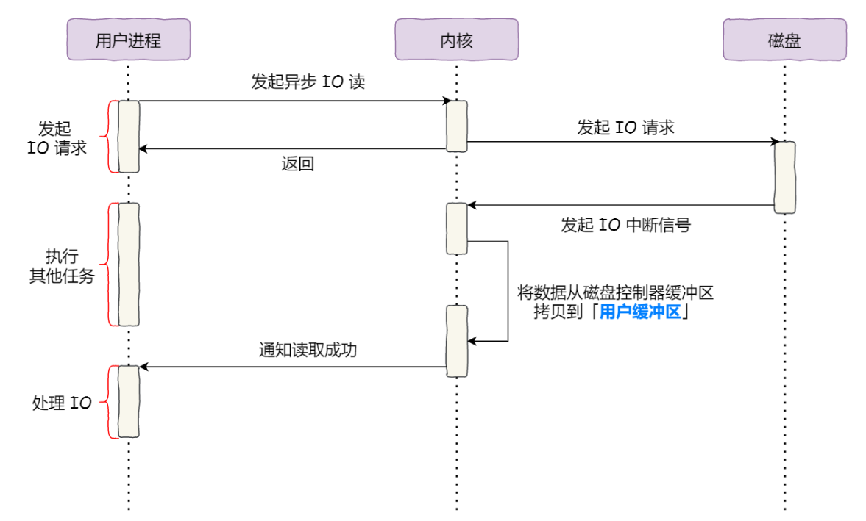
「异步 I/O + 直接 I/O」
前半部分，内核向磁盘发起读请求，但是可以不等待数据就位就可以返回，于是进程此时可以处理其他任务；
后半部分，当内核将磁盘中的数据拷贝到进程缓冲区后，进程将接收到内核的通知，再去处理数据；
绕开 PageCache 的 I/O 叫直接 I/O，使用 PageCache 的 I/O 则叫缓存 I/O。通常，对于磁盘，异步 I/O 只支持直接 I/O。

